Slide 1

RADARTONA - API
CHEGOU O GRANDE DIA!
MILÊNIO BUS
MobiLab - SP

Slide 2
Tecnologia
Linguagens utilizadas:
C#
Python
Plataformas utilizadas:
API SPTrans
API Radares
API Waze
Docker
Swagger
Draw.io
PostgreSQL
OAuth2.0
Frameworks utilizados:
Entity Framework
Identity
Linq
Pandas - PyData

Slide 3
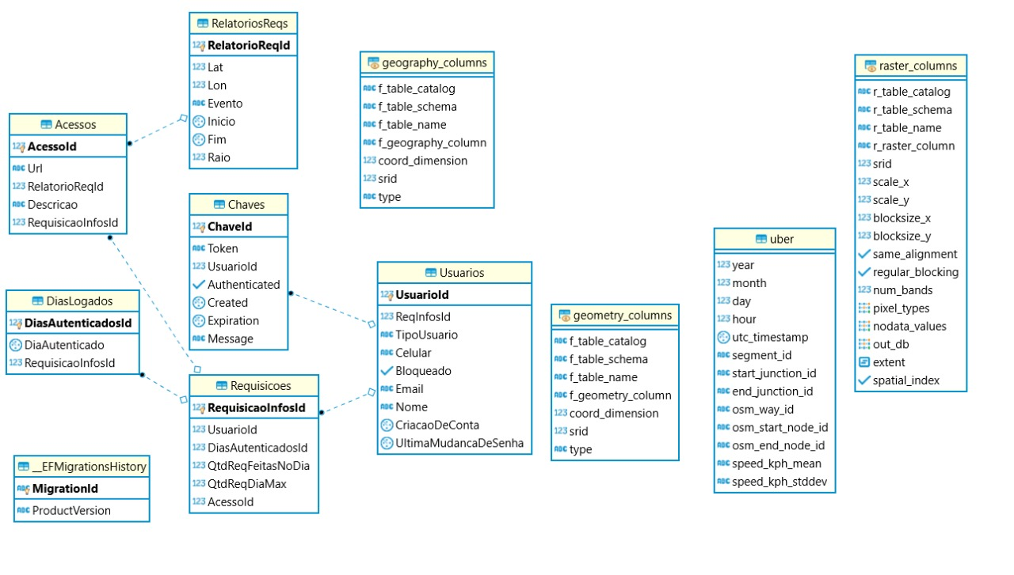

Slide 4
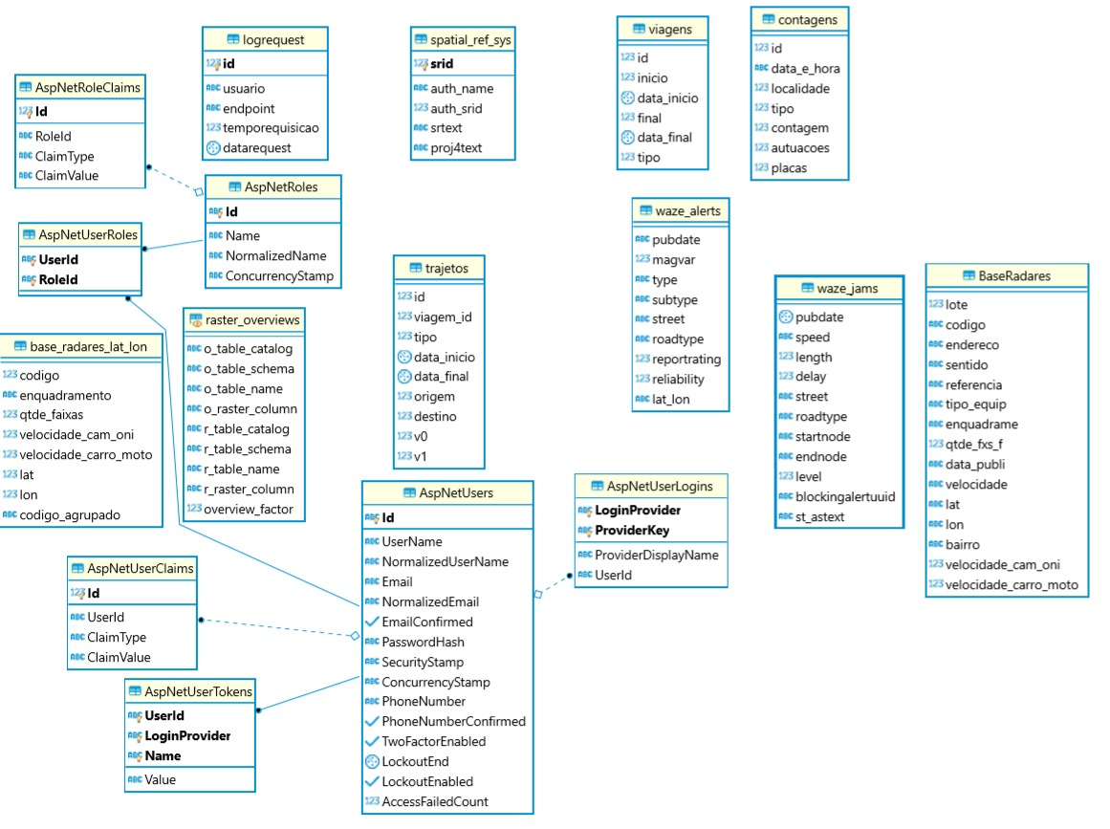

Slide 5

Check-List
11 e 12/11/2019
13 e 14/11/2019
15 e 16/11/2019
17/11/2019
5 - Site com obtenção do token.
6 - Monitoramento da aplicação através de status code.
7 - Otimização das buscas com paginação.
8 - Escrever cases de teste da aplicação, garantindo todas as funcionalidades da mesma.
9 - Exportação de arquivo CSV.
10 - Apresentação
Pitch.
1 - Site com o passo a passo para o cadastramento do usuário.
2 - Site com cadastramento de usuários “administradores”.
3 - Site com autocadastramento do usuário para acesso a API.
4 - Site com o passo a passo para obtenção do token.

Slide 6
Funcionalidades
Radar por tipo de enquadramento
Radar por zona de concessão
Localização de radares
Fluxo por radar
Tipo de veículo por radar
Infrações por radar
Acurácia de identificação de placas
Perfil e distribuição de velocidade
Trajetos
Velocidade média por trajeto
Distância do trajeto
OpenAPI Specification
Protocolo OAuth2.0
Predição dos radares
Métodos https
Docker
Exportação CSV
UML banco de dados
Documentação Swagger
Fluxo de usuário (tutorial)
Armazenamento de logs
Testes unitários
Paginação
Autocadastramento de usuário
Plataforma agnóstica
Multiplataforma
Site responsivo
Versionamento
Banco SQL e NoSQL
Filtros
Saídas JSON e XML
License - MIT
27endpoints

Slide 7
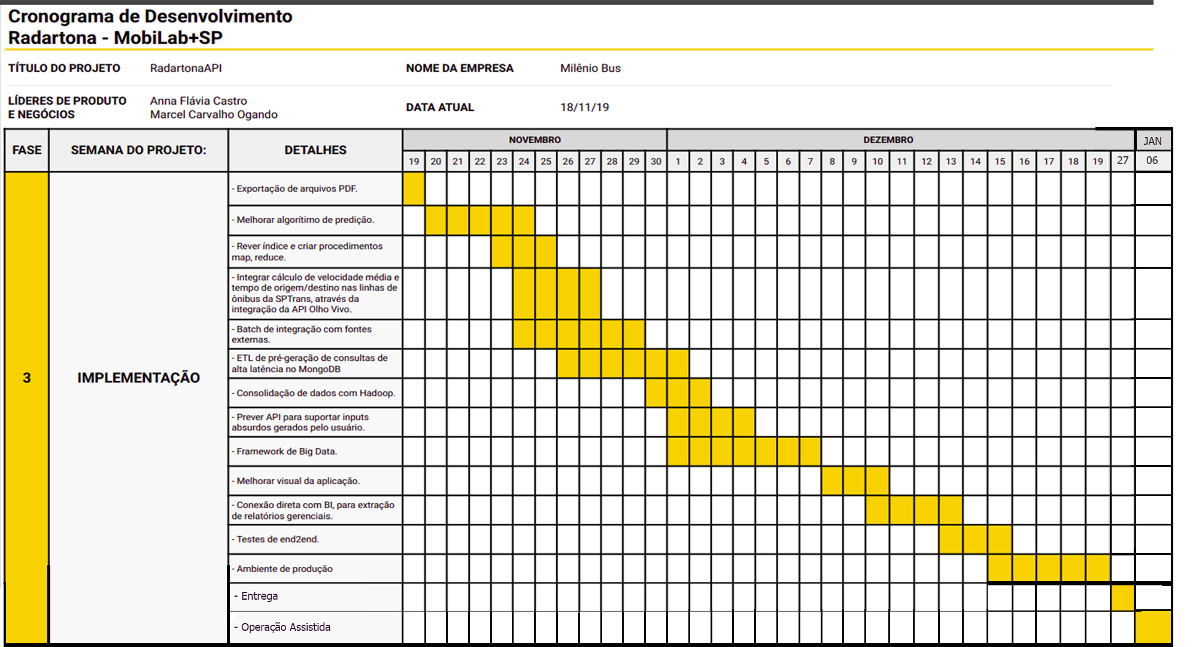

Slide 8




Nosso time
Anna Flávia
Castro
Líder de Negócio
Lucas
Simões
Desenvolvedor
Marcel
Ogando
Líder de Produto
Willian
Chan
Engenheiro de Dados

Slide 9




E-MAIL
INSTAGRAM
Obrigada
contato@mileniobus.com.br
@milenio_bus
FACEBOOK
LINKEDIN
Milênio Bus
Milênio Bus

